Slide 1

Landsbysamvirket
Velkommen til
Generalforsamling
2018
Sjelle Forsamlingshus
1. Februar 2018

Slide 2
Aftenens program
Velkommen til Sjelle
Generalforsamling
Kaffe
Idéer om musik
Afslutning

Slide 3
Generalforsamling 2018
Valg af dirigent
Valg af stemmetæller og referent
Bestyrelsens beretning
Indkomne forslag
Fremlæggelse af årsregnskab
Valg af 4 medlemmer til bestyrelsen
Valg af 2 suppleanter
Valg af revisor og revisor suppleant
Eventuelt

Slide 4
Bestyrelsen beretning
Sagt om landsbyer og livet på landet:
En landsby består ikke kun af fysiske strukturer og mennesker. En landsby er et fællesskab med sin egen identitet.
Vi tror, det er klogt at bygge landsbyen først, og sidenhen husene.
For os er det landet, som er fremtiden. Her er der plads til at skabe sit eget liv – sammenlignet med byen, hvor alting er udtænkt og færdigplanlagt.

Slide 5
Bestyrelsen beretning
Skiftende planer for udvikling af
kommuneplantillæg for landsbyerne
Inspirationsmøde d. 9. januar
www.skanderborg.dk/landsbyerne
FB-gruppen ‘Landsbysamvirket.dk’
D. 1. marts møde med Vej og Trafik
Diverse lokale initiativer
Frist for indsendelse 1. juni

Slide 6
Bestyrelsen beretning
Landdistriktspuljen
250.000 kr. hvert år til styrkelse af landsbyerne i Skanderborg Kommune
Understøtter kulturelle og sociale initiativer der styrker de enkelte landsbyer og landområder
Initiativer der skaber netværk i og imellem landsbyerne
Styrker bosætningen i landsbyerne
Understøtter turisme og erhvervsudvikling

Slide 7

Projekter, der er støttet i 2017:
Den Fri Hestehaveskole/Naturbørnehaven Følfod, Naturklasserum
Gl.Rye Flagallé, Nye flag og flagstænger
Storring Grundejerforening og Storring Forsamlingshus, Forårsrengøring
Borgerforeningen i Gl.Rye, Borgersammenkomst
Søballe Borgerforening, Samlingssted på fællesarealet
Hårby HIK81, Parasoller

Slide 8
Virring Borgerforening, Byparken
Herskind Forsamlingshus, Toilet
Dørup Borgerforening, Legeplads
Alken Mejeri, Rammer for fællesskabet
Tebstrup Forsamlingshus, Legeplads
Hylke Borgerforening, Møbler
Liv i forsamlingshusene
Ansøgning: 1.4. og 1.9.

Slide 9
Bestyrelsen beretning
Tildelte midler i 2017 til projekter i landsbyerne 172.121 kr.
Liv i forsamlingshusene
Landsbysamvirket 50.000 kr.
Kulturpuljen 50.000 kr.
10 arrangementer

Slide 10
Bestyrelsen beretning
Liv i forsamlingshusene
10 arrangementer i efteråret 2017
I alt 477 deltagere
Bredt grundlag af kunstnere
Forsamlingshusene er ved at kunne selv

Slide 11
Bestyrelsen beretning
Sjelle, Skousen
Alken, Strube - Pete Repete
Gjesing, Carsten Knudsen
Blegind, Grabow
Storring, Michelle Birkballe
Tåning, Mzungu
Mesing, Dissing, Dissing & Las
Skivholme, Alvad-Wirsén
Tebstrup, Four Jacks
Firgårde, Martin Blom Trio

Slide 12
Forsamlingshusprojekt
Trafikmøde
Det grønne Råd
Foreningernes Aften og Nytårskur
Borgermøde om budget
Cykelruten Kulturringen
Landsbytræf i Grundfør

Slide 13
Højhastighedstog
Pris komitéen for Skanderborgprisen Sporen, Årets Lederpris og Årets Idrætsudøverpris
Årets Landsby i Skanderborg Kommune

Slide 14

Landsbysamvirket spørges ofte om forskellige tiltag rettet mod landsbyerne.
To gange årligt er der møde med Kultur- Sundheds- og Beskæftigelsesudvalget , som er vores kontaktudvalg.

Slide 15
Opgaver næste år
Kommuneplanen
Forsamlingshusene
Trafik i landsbyerne og på landet
Landdistriktspuljen, uddeling af midler
Årets Landsby
Facebook-siden

Slide 16
Indkomne forslag
Ingen

Slide 17
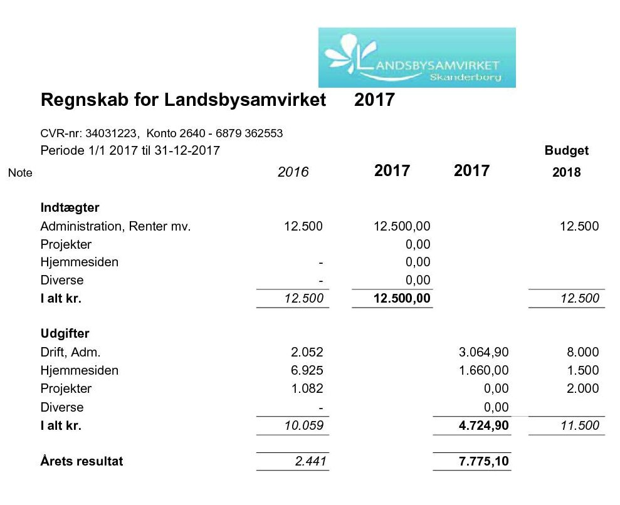
Årsregnskab

Slide 18
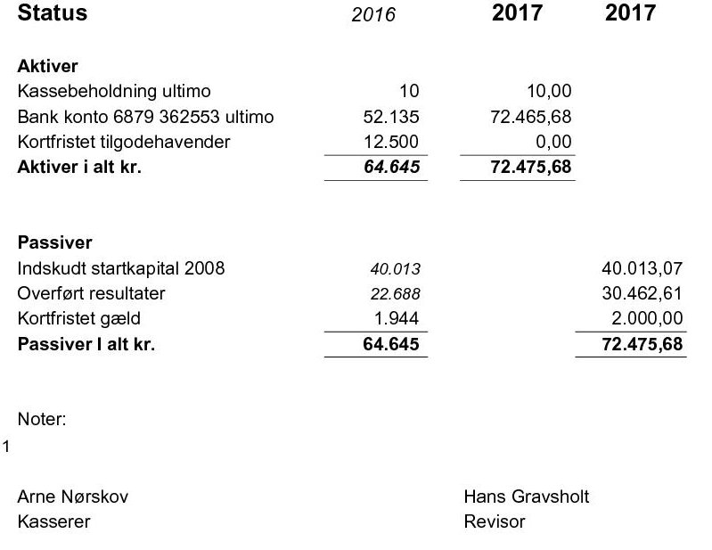
Årsregnskab

Slide 19
Valg til bestyrelsen
På valg er:
Orla Jegstrup, Knud Erik Elmann Jensen, Anna Margrethe Kristensen og Søren Blaabjerg Poulsen.
Valg af 2 suppleanter. På valg er Egil Jørgensen og Leif Ifversen Olesen
Bestyrelsen består af 7 medlemmer og 2 suppleanter.

Slide 20
Valg af revisor
På valg er Hans Gravsholt
Valg af revisor suppleant

Slide 21
Eventuelt
?

Slide 22
Pause og kaffe
Næste punkt:
Idéer om musik

